Slide 1
Cardiovasculair risicomanagement na niertransplantatie Concept richtlijnen namens het Landelijk Overleg Nier Transplantatie
Werkgroep:
Dr. F.E. Heenan-Vos, Internist-nefroloog Amsterdam UMC
Drs. C.A. Jurgens, Internist-nefroloog Amsterdam UMC
Dr. A.P.J. de Vries, Internist-nefroloog LUMC

Slide 2
Hart en vaatziekten bij niertransplantatie
CVD voornaamste oorzaak van transplantaat verlies en mortaliteit bij NTx patiënten^{1,2}
CVRM na niertransplantatie
Hypertensie
Post transplantatie diabetes mellitus
Dyslipidemie
¹Pascual et al. N Engl J Med 2002; 346: 580
²Wheeler, Steiger. Transpl 2000; 70: SS41
Kasiske. Transpl 2001;27;72(6 Suppl):S5-8

Slide 3
Richtlijn
Er bestaat geen landelijke richtlijn!
Laatste richtlijn posttransplantatie zorg: KDIGO 2009
Nederland: Multidisciplinaire richtlijn
Chronische Nierschade (NfN, NIV, NHG)
Cardiovasculair risicomanagement

Slide 4
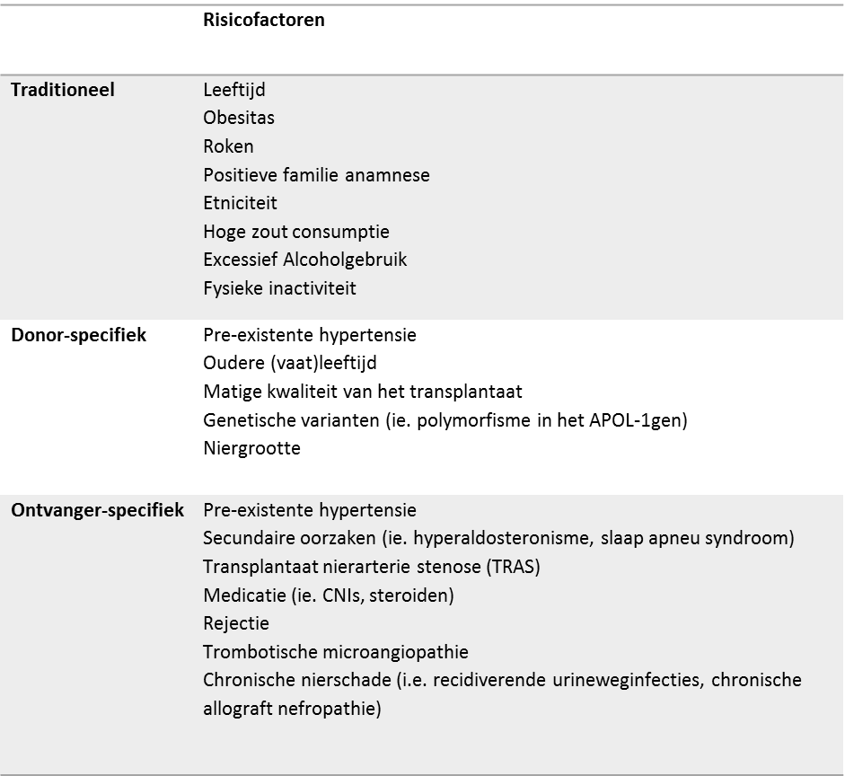
Hypertensie
Globale prevalentie: 85%¹
Ruim 75% van NTx patiënten heeft een spreekkamerbloeddruk boven de streefwaarde 130/80 mmHg²
¹Weir et al. . J Am Soc Nephrol 2015;26:1248-60
²Dobrowolski et al. The Neth J Med 2014;72:258-63

Slide 5
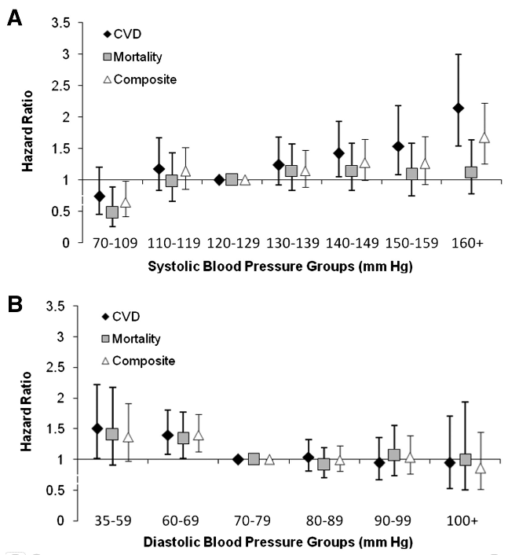
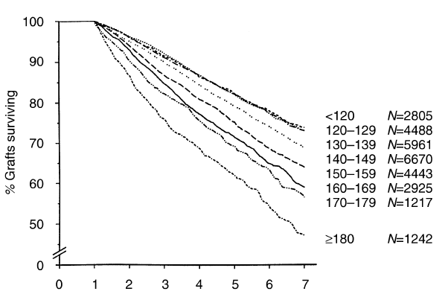
Effect hypertensie op CVD morbiditeit/mortaliteit en transplantaat overleving
Carpenter et al. J Am Soc Nephrol 2014; 25: 1554–1562 Opelz et al. Kidney Int 1998;53:217-222

Slide 6
Hypertensie - Aanbevelingen
Meting: meerdere spreekkamermetingen, bij behandelindicatie ook ambulante meting
Definitie hypertensie: > 130/80 mmHg bij herhaling (spreekkamer en ambulant) behandeling sterk overwegen
Streefwaarde: ≤ 130/80 mmHg (cave diastole < 70 mmHg)
(conform MDR CNS)

Slide 7
Hypertensie - Aanbevelingen
Behandeling
Leefstijladviezen conform richtlijn CVRM
Medicamenteus:
Calciumantagonisten (dihydropyridinestructuur)
ACEi/ARB
Verschillen met CNS richtlijn:
Geen enkele groep antihypertensiva overtuigend voordeel aangetoond
Wisselende nierfunctie met name in begin fase
Pathogenese hypertensie: o.a. CNIs, steroïden, rejectie
Interacties medicatie

Slide 8
Post transplantatie diabetes mellitus (PTDM)
Incidentie:
17% (laag risico) 24 weken na Ntx ¹
cumulatief na 3jr: 24-42% ^{2,3}
¹Mourad et al. Transpl 2017;101:1924-34
²Collins et al. Am J Kidney Dis 2014; 63: A7
³Kasiske et al. Am J Transplant 2003; 3: 178
 | Risicofactoren
Traditioneel | Leeftijd Obesitas Etniciteit Positieve familie anamnese Gestoorde glucosetolerantie
Transplantatie-specifiek | Medicatie Corticosteroïden Tacrolimus > Cicloporine Sirolimus Infecties (i.e. HCV, CMV) Hypomagnesiëmie HLA-mismatch Onderliggende nierziekte: i.e. ADPKD

Slide 9
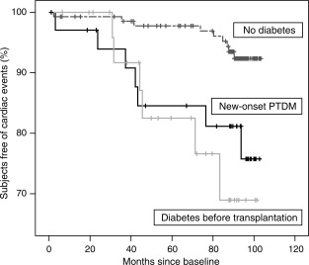
PTDM en cardiale events / mortaliteit
Hjelmesaeth et al. Kidney Int 69(3):588–595

Slide 10
PTDM - Aanbevelingen
Onderscheid voorbijgaande posttransplantatie hyperglycemie van de diagnose posttransplantatie diabetes mellitus
Screening: glucosewaarden nuchter en postprandiaal, HbA1c
Screening dient bij alle patiënten zonder DM te gebeuren
Wekelijks eerste 4 weken na NTx: glucosewaarden
3-maandelijks: glucose (evt HbA1c) gedurende het eerste jaar na transplantatie
Nadien jaarlijks: glucose en HbA1c
Bij verhogen van de dosering van corticosteroïden, of van calcineurine remmers en mTOR-remmers

Slide 11
PTDM - Aanbevelingen
Streefwaarden: HbA1c waarde van ≤ 53 mmol/mol (conform MDR CNS)
tenzij: - hoog risico op hypoglycemie, andere comorbiditeit of een beperkte levensverwachting.
- ouder dan 70 jaar, diabetesduur < 10 jaar: streefwaarde ≤ 58 mmol/mol Bij diabetesduur ≥ 10 jaar: ≤ 64 mmol/mol
Gebruik een immunosuppressief regime met de beste uitkomst voor patiënt en transplantaatoverleving ongeacht het risico op posttransplantatie diabetes mellitus
Gebruik andere strategieën voor preventie en behandeling van posttransplantatie diabetes mellitus

Slide 12
PTDM - Aanbevelingen
Behandeling
Postoperatief hyperglycemiëen: insuline
PTDM:
Metformine
Sulfonylureumderivaten (SU derivaten)
GLP-1 receptorantagonisten
Dipeptidyl peptidase-4 remmers (DP-4 remmers)
? Sodium-glucose co-transporter type 2-remmers (SGLT2-remmers)
Insuline
?
Behandelschema afkomstig uit Richtlijn Behandeling van patiënten met DM en CNS st ≥ 3B, NfN

Slide 13
Dyslipidemie
Cholesterolverlagende therapie vermindert cardiovasculaire events in de algemene populatie en bij chronische nierschade ^{1,2,3}
Bij Ntx relatie tussen lipidenwaarden en cardiovasculaire events minder duidelijk
Geschatte incidentie dyslipidemie 1 jr na Ntx > 50%⁴
Hoge pre-existente prevalentie van cardiovasculaire risicofactoren
Immunosuppressiva: corticosteroïden, ciclosporine en mTOR remmers
¹Baigent et al. Lancet 2005;366:1267-78, ²Sever et al. Lancet 2003;361:1149-1158, ³Baigent et al. Lancet 2011;377:2181-92
⁴Mathis et al. AJHP 2004;61:565-85; 86-7

Slide 14
Effect statine na NTx op CVD – ALERT studie
Holdaas et al. Lancet 2003;361:2024-31

Slide 15
Dyslipidemie - Aanbevelingen
Meting: Nuchter lipidenspectrum evt hh na wijzigen immunosuppressiva
Statine: Iedereen, tenzij BMI < 28 kg/m² en/of een totaal cholesterol < 5,5 mmol/l (conform MDR CNS)
Streefwaarde: Geen (conform MDR CNS)
Behandeling:
Statine (cave interacties)
? Ezemtibe
? PCSK-9 remmers (geen data)

Slide 16
Met dank aan
Landelijk Overleg Nier Transplantatie (LONT)

